Slide 1
自增ID溢出问题
分享人：尹子韶

Slide 2
问题：
从一个MySQL自增ID溢出问题引发的讨论。https://conf.umlife.net/pages/viewpage.action?pageId=56792189

Slide 3
理解 AUTO_INCREMENT
概念对于每次插入时自动赋值为 max(id)+1。可以主动赋值，可以比当前最大值要小，甚至可以重复。
AUTO_INCREMENT 可以不是主键，但必须作为KEY 不要求是UNIQUE。 一个表只能有一个 AUTO_INCREMENT 修饰字段。因此，不要将 AUTO_INCREMENT 和 PRIMARY KEY 或者 UNIQUE 等同起来。
AUTO_INCREMENT 一定是要作为 KEY 是基于其实现上的考虑。以便可以对表执行相当于索引的SELECT MAX（ai_col）查找以获取最大列值。
AUTO_INCREMENT计数器，一直维护在内存中，当server重启或是停止后启动，innodb会为每个表初始化这个计数器。

Slide 4
自增ID溢出问题原因：空洞（gaps）
产生空洞的原因：？

Slide 5
INSERT-like statements(类INSERT语句)
所有可以向表中增加行的语句,包括INSERT, INSERT ... SELECT, REPLACE, REPLACE ... SELECT, and LOAD DATA.包括"simple-inserts", "bulk-inserts" and "mixed-mode" inserts.
Simple inserts
可以预先确定要插入的行数（当语句被初始处理时）的语句。 这包括没有嵌套子查询的单行和多行INSERT和REPLACE语句，但不包括INSERT ... ON DUPLICATE KEY UPDATE。

Slide 6
Bulk inserts
事先不知道要插入的行数（和所需自动递增值的数量）的语句。 这包括INSERT ... SELECT，REPLACE ... SELECT和LOAD DATA语句，但不包括纯INSERT。
Mixed-mode inserts
- Simple inserts语句但是指定一些（但不是全部）新行的自动递增值。
INSERT INTO t1 (c1,c2) VALUES (1,'a'), (NULL,'b'), (5,'c'), (NULL,'d')
其中c1是表t1的AUTO_INCREMENT列。
- INSERT ... ON DUPLICATE KEY UPDATE，实际上是INSERT语句随后又跟了一个UPDATE，其中AUTO_INCREMENT列的分配值不一定会在 UPDATE 阶段使用。

Slide 7
innodb_autoinc_lock_mode
这个参数控制着在向有auto_increment 列的表插入数据时，相关锁的行为；
innodb_auto_lockmode有三个取值：
0：这个表示tradition 传统
1：这个表示consecutive 连续
2：这个表示interleaved 交错

Slide 8
innodb_autoinc_lock_mode = 0
在此锁定模式下，所有“INSERT-like”语句获得一个特殊的表级AUTO-INC锁，用于插入具有AUTO_INCREMENT列的表。此锁定通常保持到语句结束（不是事务结束），以确保为给定的INSERT语句序列以可预测和可重复的顺序分配自动递增值，并确保自动递增由任何给定语句分配的值是连续的。
因此，两个插入不能同时具有AUTO-INC锁定，因此我们失去了并发性和性能。长期运行的查询如INSERT INTO table1 ... SELECT ... FROM table2，问题更加严重 。

Slide 9
innodb_autoinc_lock_mode = 1
这是默认的锁定模式.在这个模式下,“bulk inserts”仍然使用AUTO-INC表级锁,并保持到语句结束.这适用于所有INSERT ... SELECT，REPLACE ... SELECT和LOAD DATA语句。同一时刻只有一个语句可以持有AUTO-INC锁.
Simple inserts（要插入的行数事先已知）通过在mutex（轻量锁）的控制下获得所需数量的自动递增值来避免表级AUTO-INC锁， 它只在分配过程的持续时间内保持，而不是直到语句完成。 不使用表级AUTO-INC锁，除非AUTO-INC锁由另一个事务保持。 如果另一个事务保持AUTO-INC锁，则“简单插入”等待AUTO-INC锁，如同它是一个“批量插入”。

Slide 10
innodb_autoinc_lock_mode = 2
在这种锁定模式下,所有类INSERT(“INSERT-like” )语句都不会使用表级AUTO-INC lock,并且可以同时执行多个语句。这是最快和最可扩展的锁定模式，但是当使用基于语句的复制或恢复方案时，从二进制日志重播SQL语句时，这是不安全的。
在此锁定模式下，自动递增值保证在所有并发执行的“类INSERT”语句中是唯一且单调递增的。但是，由于多个语句可以同时生成数字（即，跨语句交叉编号），为任何给定语句插入的行生成的值可能不是连续的。

Slide 11
可能产生空洞原因
simple inserts
针对innodb_autoinc_lock_mode=0,1,2，只有在一个有auto_increment列操作的事务出现回滚时，分配的auto_increment的值会丢弃不再使用，从而造成空洞。

Slide 12
可能产生空洞原因
bulk inserts
innodb_autoinc_lock_mode=0,由于一直会持有AUTO-INC锁直到语句结束，生成的值都是连续的，不会产生空洞。
innodb_autoinc_lock_mode=1，这时候一条语句内不会产生空洞，但是语句之间可能会产生空洞。
innodb_autoinc_lock_mode=2，如果有并发的insert操作，那么同一条语句的自增值不是连续自增的。

Slide 13
栗子：
DROP TABLE IF EXISTS test;
CREATE TABLE test (a bigint unsigned auto_increment primary key) ENGINE=InnoDB SELECT NULL AS a;
/* #1 */ INSERT INTO test SELECT NULL FROM test;
/* #2 */ INSERT INTO test SELECT NULL FROM test;
/* #3 */ INSERT INTO test SELECT NULL FROM test;
/* #4 */ INSERT INTO test SELECT NULL FROM test;
SELECT * FROM test;

Slide 14
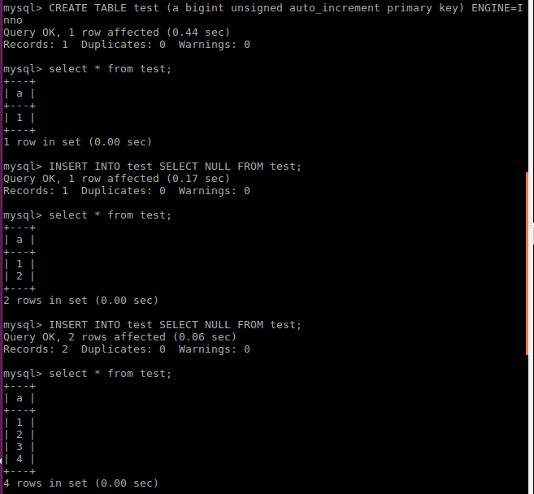
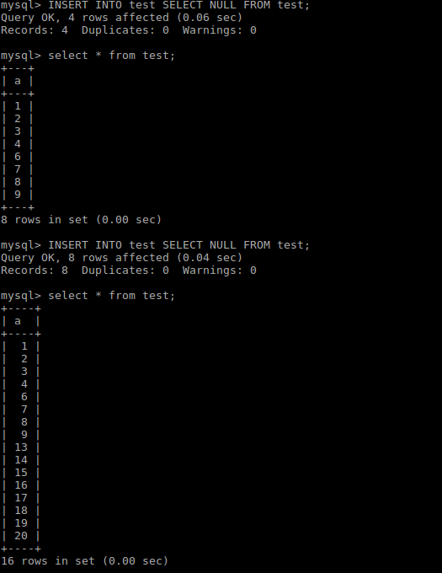

Slide 15
/* #2 */ 这是第二次INSERT,此时表中有两行(1,2),但是MySQL不知道有多少行.
MySQL Grab a chunk of auto_increment values 在chunk中有多少？ 一 只有一个,即'3',将其插入表中.
还有需要插入的行,所以Grab another chunk,这次是前一次的两倍大小 在chunk中有多少？ 一 两个,'4'和'5'. 插入'4'.
没有更多的行插入，所以一切完成,'5'被舍弃,但是此时 AUTO_INCREMENT的下一个值是6了
/* #3 */这是第三次INSERT,此时表中有四行(1,2,3,4),但是MySQL不知道有多少行.
分配了1,2,4 一个7个值给这次插入

Slide 16
栗子：
CREATE TABLE `t` (
`a` bigint(20) unsigned NOT NULL AUTO_INCREMENT,
PRIMARY KEY (`a`)
) ENGINE=InnoDB;
CREATE TABLE `t1` (
`c1` int(11) NOT NULL AUTO_INCREMENT,
`c2` varchar(10) DEFAULT NULL,
PRIMARY KEY (`c1`)
) ENGINE=InnoDB

Slide 17
insert into t1(c2) select * from t;
insert into t1(c2) values(40000);
结果：
innodb_autoinc_lock_mode=0时：
(40000,40000), (10000001,40000)
innodb_autoinc_lock_mode=1时：
(40000,40000), (10026856,40000)
innodb_autoinc_lock_mode=2时：
(40001,40000), (Y,40000). y < 40000 时间有关
(40000,40000), (Y,40000). y > 40000 时间有关

Slide 18
可能产生空洞原因
mixed-mode inserts
这种模式下针对innodb_autoinc_lock_mode的值配置不同，结果也会不同，当然innodb_autoinc_lock_mode=0时不会产生空洞的，而innodb_autoinc_lock_mode=1以及innodb_autoinc_lock_mode=2是会产生空洞的。

Slide 19
栗子：
CREATE TABLE `t1` (
`c1` int(11) NOT NULL AUTO_INCREMENT,
`c2` varchar(10) DEFAULT NULL,
PRIMARY KEY (`c1`)
) ENGINE=InnoDB AUTO_INCREMENT=100 ;
INSERT INTO t1 (c1,c2) VALUES (1,'a'), (NULL,'b'), (5,'c'), (NULL,'d');

Slide 20
结果：
当innodb_autoinc_lock_mode=0时:
(1,a) (101,b) (5, c) (102, d)
当innodb_autoinc_lock_mode=1时:
(1,a) (101,b) (5, c) (102, d)，但auto-increment值105
当innodb_autoinc_lock_mode=2时:
(1,a) (x,b) (5, c) (y, d)
x和y的值是唯一的，并大于任何先前生成的行。 然而，x和y的具体值取决于通过并发执行语句生成的自动增量值的数量。

Slide 21
唯一ID生成：
- UUID
UUID是通用唯一识别码（Universally Unique Identifier)的缩写，开放软件基金会(OSF)规范定义了包括网卡MAC地址、时间戳、名字空间（Namespace）、随机或伪随机数、时序等元素。利用这些元素来生成UUID。示例：550e8400-e29b-41d4-a716-446655440000
优点：
性能非常高：本地生成，没有网络消耗。

Slide 22
缺点：
不易于存储：UUID太长，16字节128位，通常以36长度的字符串表示，很多场景不适用。
信息不安全：基于MAC地址生成UUID的算法可能会造成MAC地址泄露，这个漏洞曾被用于寻找梅丽莎病毒的制作者位置。
ID作为主键时在特定的环境会存在一些问题，比如做DB主键的场景下，UUID就非常不适用：
- MySQL官方有明确的建议主键要尽量越短越好（非聚簇索引会消耗更多空间），36个字符长度的UUID不符合要求。
- 对MySQL索引不利：如果作为数据库主键，在InnoDB引擎下，UUID的无序性可能会引起数据位置频繁变动，严重影响性能。

Slide 23
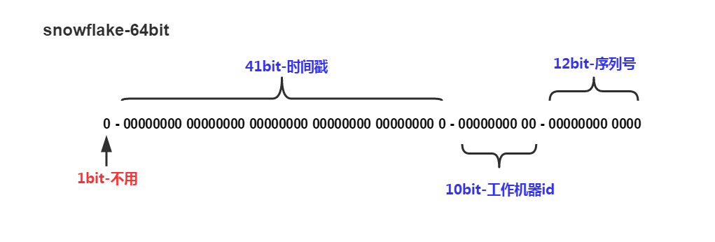
唯一ID生成：
- 类snowflake方案
这种方案大致来说是一种以划分命名空间（UUID也算）来生成ID的一种算法，这种方案把64-bit分别划分成多段，分开来标示机器、时间等，比如在snowflake中的64-bit分别表示如下图（图片来自网络）所示：

Slide 24
雪花算法简单描述
- 最高位是符号位，始终为0，不可用。
- 41位的时间序列，精确到毫秒级，41位的长度可以使用69年。时间位还有一个很重要的作用是可以根据时间进行排序。
- 10位的机器标识，10位的长度最多支持部署1024个节点。
- 12位的计数序列号，序列号即一系列的自增id，可以支持同一节点同一毫秒生成多个ID序号，12位的计数序列号支持每个节点每毫秒产生4096个ID序号。

Slide 25
优点：
毫秒数在高位，自增序列在低位，整个ID都是趋势递增的。
不依赖数据库等第三方系统，以服务的方式部署，稳定性更高，生成ID的性能也是非常高的。
可以根据自身业务特性分配bit位，非常灵活。
缺点：
强依赖机器时钟，如果机器上时钟回拨，会导致发号重复或者服务会处于不可用状态。

